Slide 1

Taller Intensivo de Formación Continua para Docentes
EDUCACIÓN PRIMARIA
CONSEJO TÉCNICO ESCOLAR
21-25 de agosto de 2023

Slide 2



PRESENTACIÓN
El eje temático de esta Fase Intensiva del Consejo Técnico Escolar y el Taller Intensivo de Formación Continua para Docentes es el conocimiento de los nuevos Libros de Texto Gratuitos y su uso como materiales educativos que expresan los principios de la Nueva Escuela Mexicana:
Se adaptan al contexto de cada comunidad en tanto espacios culturales, políticos, productivos y simbólicos en el que se inscribe la escuela.
Fueron elaborados con la participación de maestras, maestros y actores de la educación, todos ellos, especialistas en este ámbito.
Promueven la participación de las familias en los procesos de enseñanza y aprendizaje.

Slide 3



PRESENTACIÓN
Tienen el propósito de promover el conocimiento y hacer efectivo el derecho humano a la educación de niñas, niños y adolescentes para impulsar el acceso a una vida digna como núcleo fundamental de otros derechos y como instrumento para participar plenamente en la sociedad.
Provienen de perspectivas históricas, sociales, económicas, pedagógicas y psicológicas que se expresan en la integración curricular.
Reconocen la cultura como parte de un mismo patrimonio intangible de la humanidad, contribuyen a formar a niñas, niños y adolescentes como ciudadanos que establecen diálogos de respeto, solidaridad y reciprocidad con las otras personas, pueblos y naciones.

Slide 4






AGENDA DE TRABAJO
Sesión 1
Analizar los elementos que integran los LTG y distinguir sus características y organización.
Sesión 2
Analizar las metodologías y la estructura didáctica de los proyectos que integran los libros de texto de los escenarios: Aula, Escolares y Comunitarios.
Sesión 5
Construir colectivamente una postura crítica del proceso de transformación educativa y el fortalecimiento de la escuela pública, para orientar la práctica docente en el ejercicio de su autonomía profesional.
Sesión 3
Esbozar algunas posibilidades de uso de los LTG que contribuyan al enriquecimiento del Programa analítico y al diseño de la planeación didáctica y de la evaluación formativa para el ciclo escolar 2023-2024.
Sesión 4
Avanzar en la planeación didáctica del primer mes del ciclo escolar e incorporar las acciones de evaluación formativa.

Slide 5

PROPÓSITO GENERAL
Identificar el vínculo entre los Libros de Texto Gratuitos (LTG), el Plan de Estudio 2022 y los programas sintéticos y analíticos, con la intención de reconocer su función y características para explorar sus usos.
PROPÓSITOS ESPECÍFICOS
Analizar los elementos que integran los LTG y distinguir sus características y organización.
Analizar las metodologías y la estructura didáctica de los proyectos que integran los libros de texto de los escenarios: Aula, Escolares y Comunitarios.
Esbozar algunas posibilidades de uso de los LTG que contribuyan al enriquecimiento del Programa analítico y al diseño de la planeación didáctica y de la evaluación formativa para el ciclo escolar 2023-2024.
Avanzar en la planeación didáctica del primer mes del ciclo escolar e incorporar las acciones de evaluación formativa.
Construir colectivamente una postura crítica del proceso de transformación educativa y el fortalecimiento de la escuela pública, para orientar la práctica docente en el ejercicio de su autonomía profesional.

Slide 6
SESIÓN 1
Analizar los elementos que integran los LTG y distinguir sus características y organización.

Slide 7

INSUMOS
Video de la Secretaria de Educación Pública, Maestra Leticia Ramírez Amaya. Bienvenida al Ciclo Escolar 2023-2024.
Video de la Secretaria de Educación Pública, Maestra Leticia Ramírez Amaya. Presentación de la Nueva familia de LTG.
Video Libros de Texto Gratuito en voz de innovadoras e innovadores.
Fase 3 https://youtu.be/R_keifktzvY
Fase 4: https://youtu.be/aUiDiU1rZmQ
Fase 5: https://youtu.be/sVkNYbzu02U
Video Libros de Texto Gratuitos: en voz de sus artistas creadores. Disponible en: https://youtu.be/ghwsityczig
Libros de Texto Gratuitos de Educación Primaria (Fases 3, 4 y 5) https://libros.conaliteg.gob.mx/primaria.html?id=202308081617

Slide 8
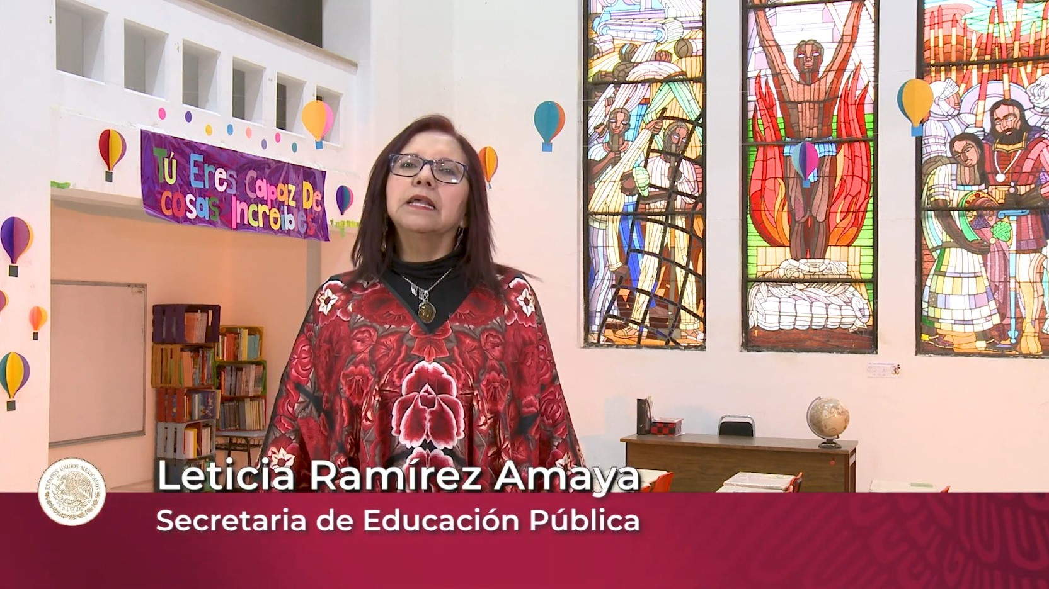
Para iniciar la sesión, observen los videos: Bienvenida al Ciclo Escolar 2023-2024 y Presentación de la Nueva Familia de LTG, de la Maestra Leticia Ramírez Amaya, Secretaria de Educación Pública.
Es fundamental su revisión ya que les dará un panorama de los materiales educativos con los que trabajarán en el próximo ciclo escolar. Es necesario que diseñen alguna estrategia que permita una difusión amplia del video Presentación de la Nueva Familia de LTG a las y los integrantes de su comunidad escolar.

Slide 9
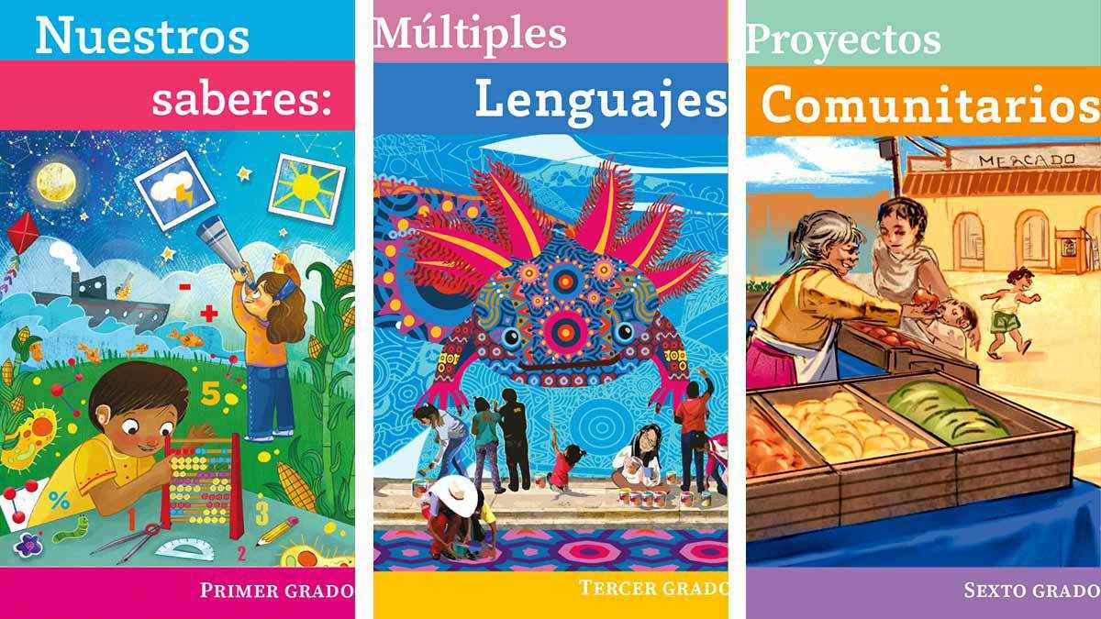
1
Examinen los LTG de manera libre y detalladamente. Concéntrense en aquellos libros que más les interesen. Escriban los aspectos que llamaron su atención y reserven el escrito para su posterior discusión.

Slide 10
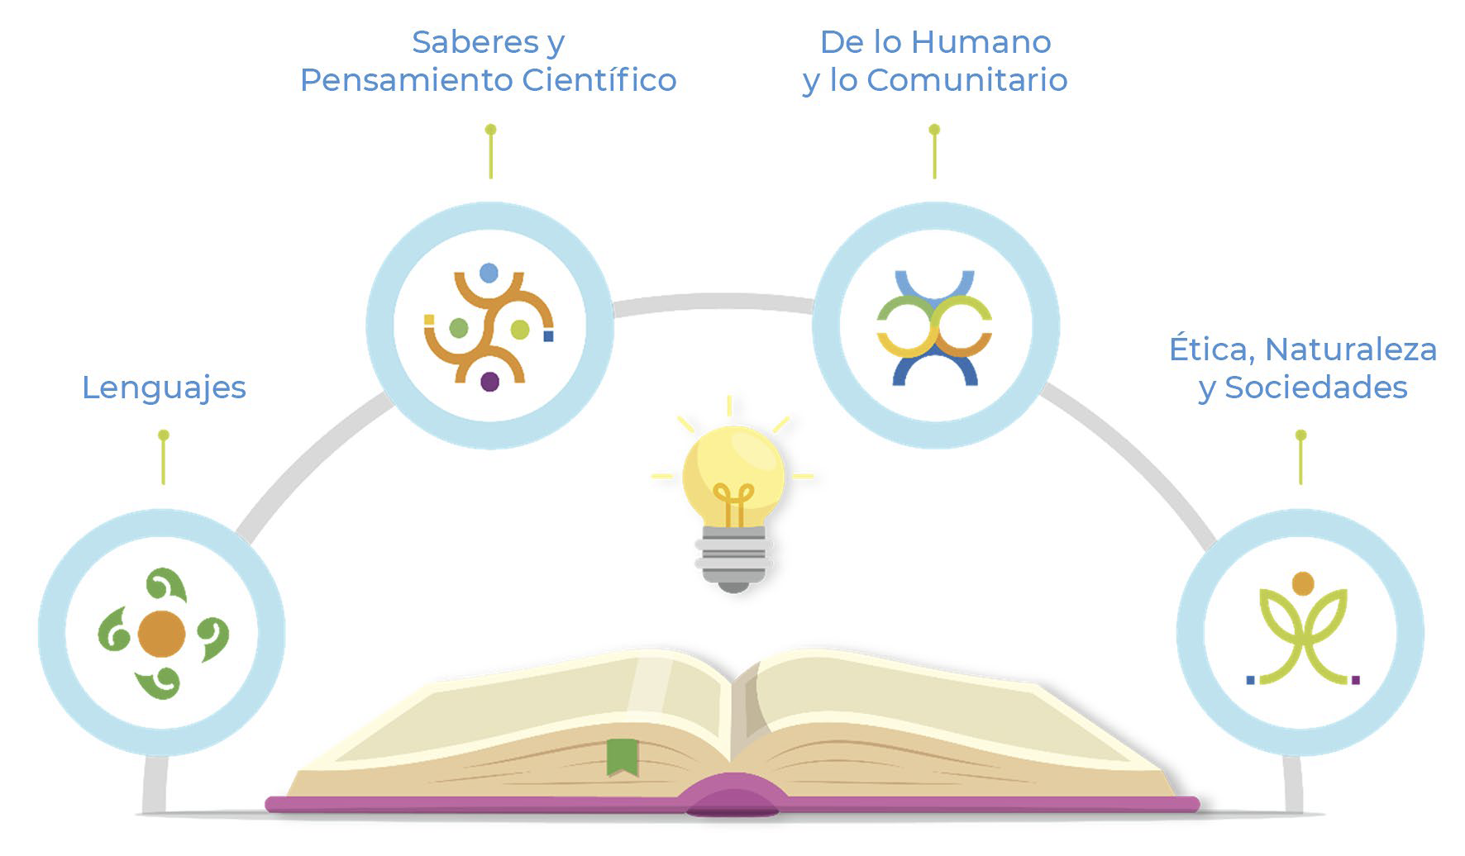
2
Revisen los LTG en sus escenarios: proyectos de aula, proyectos escolares y proyectos comunitarios y lean la sección “Conoce tu libro”.

Slide 11
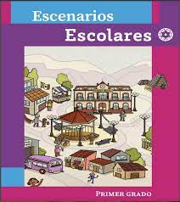


Exploren los distintos libros de proyectos e identifiquen lo siguiente:
Características generales: índice, íconos, secciones, fases o momentos de los proyectos, escenarios, entre otros.
Organización: la relación entre los campos formativos y ejes articuladores con la estructura metodológica de los proyectos.
Otros elementos que identifiquen en estos materiales educativos.

Slide 12


3
Posteriormente, revisen los libros Nuestros saberes, Múltiples Lenguajes; Múltiples lenguajes: trazos y palabras. Primer grado; Cartografía de México y el mundo, para el caso de 4º, 5º y 6º; y Nuestros Saberes. México, grandeza y diversidad, 4º, 5º y 6º.
Identifiquen, en equipos organizados por fases, las características de estos libros y la manera en que pueden vincularse con los libros de proyectos, con la finalidad de establecer cómo podrán utilizarlos a lo largo del ciclo escolar en el contexto de su Programa analítico y en su planeación didáctica.

Slide 13
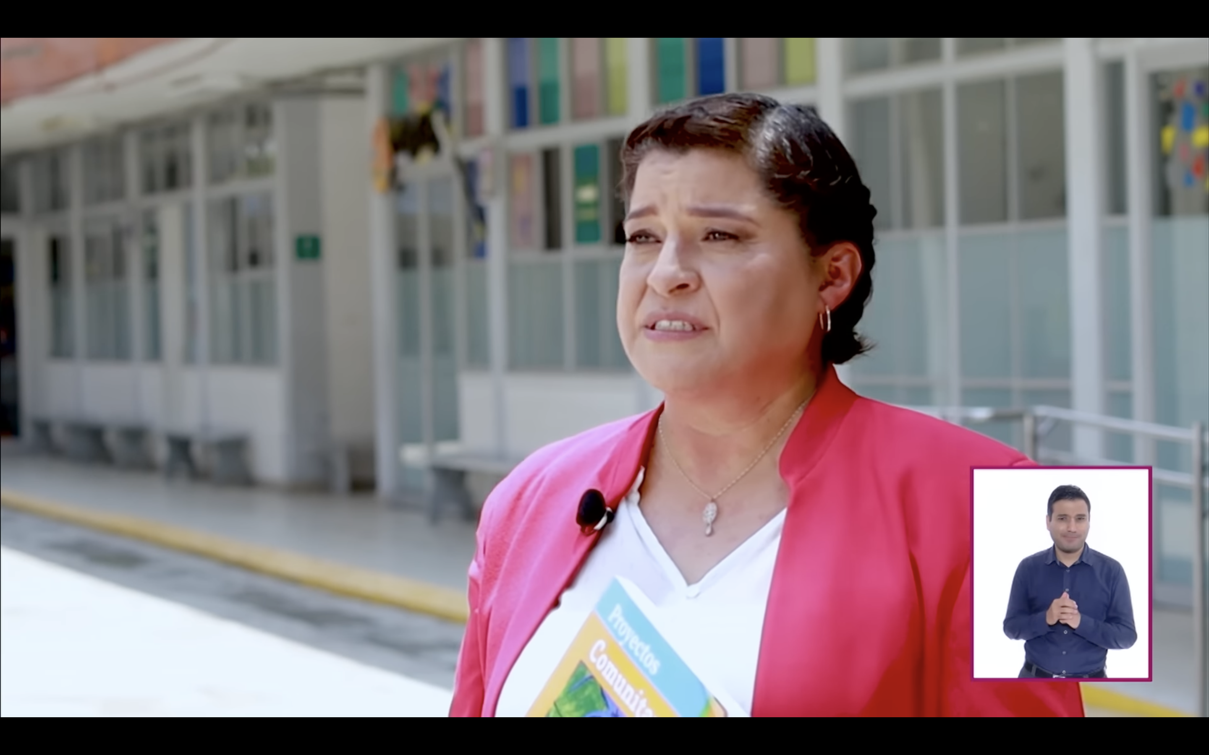
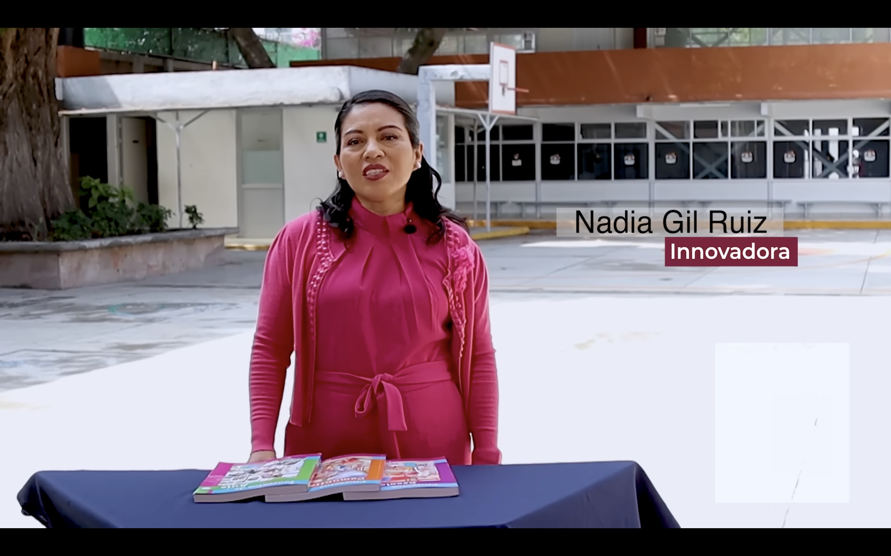
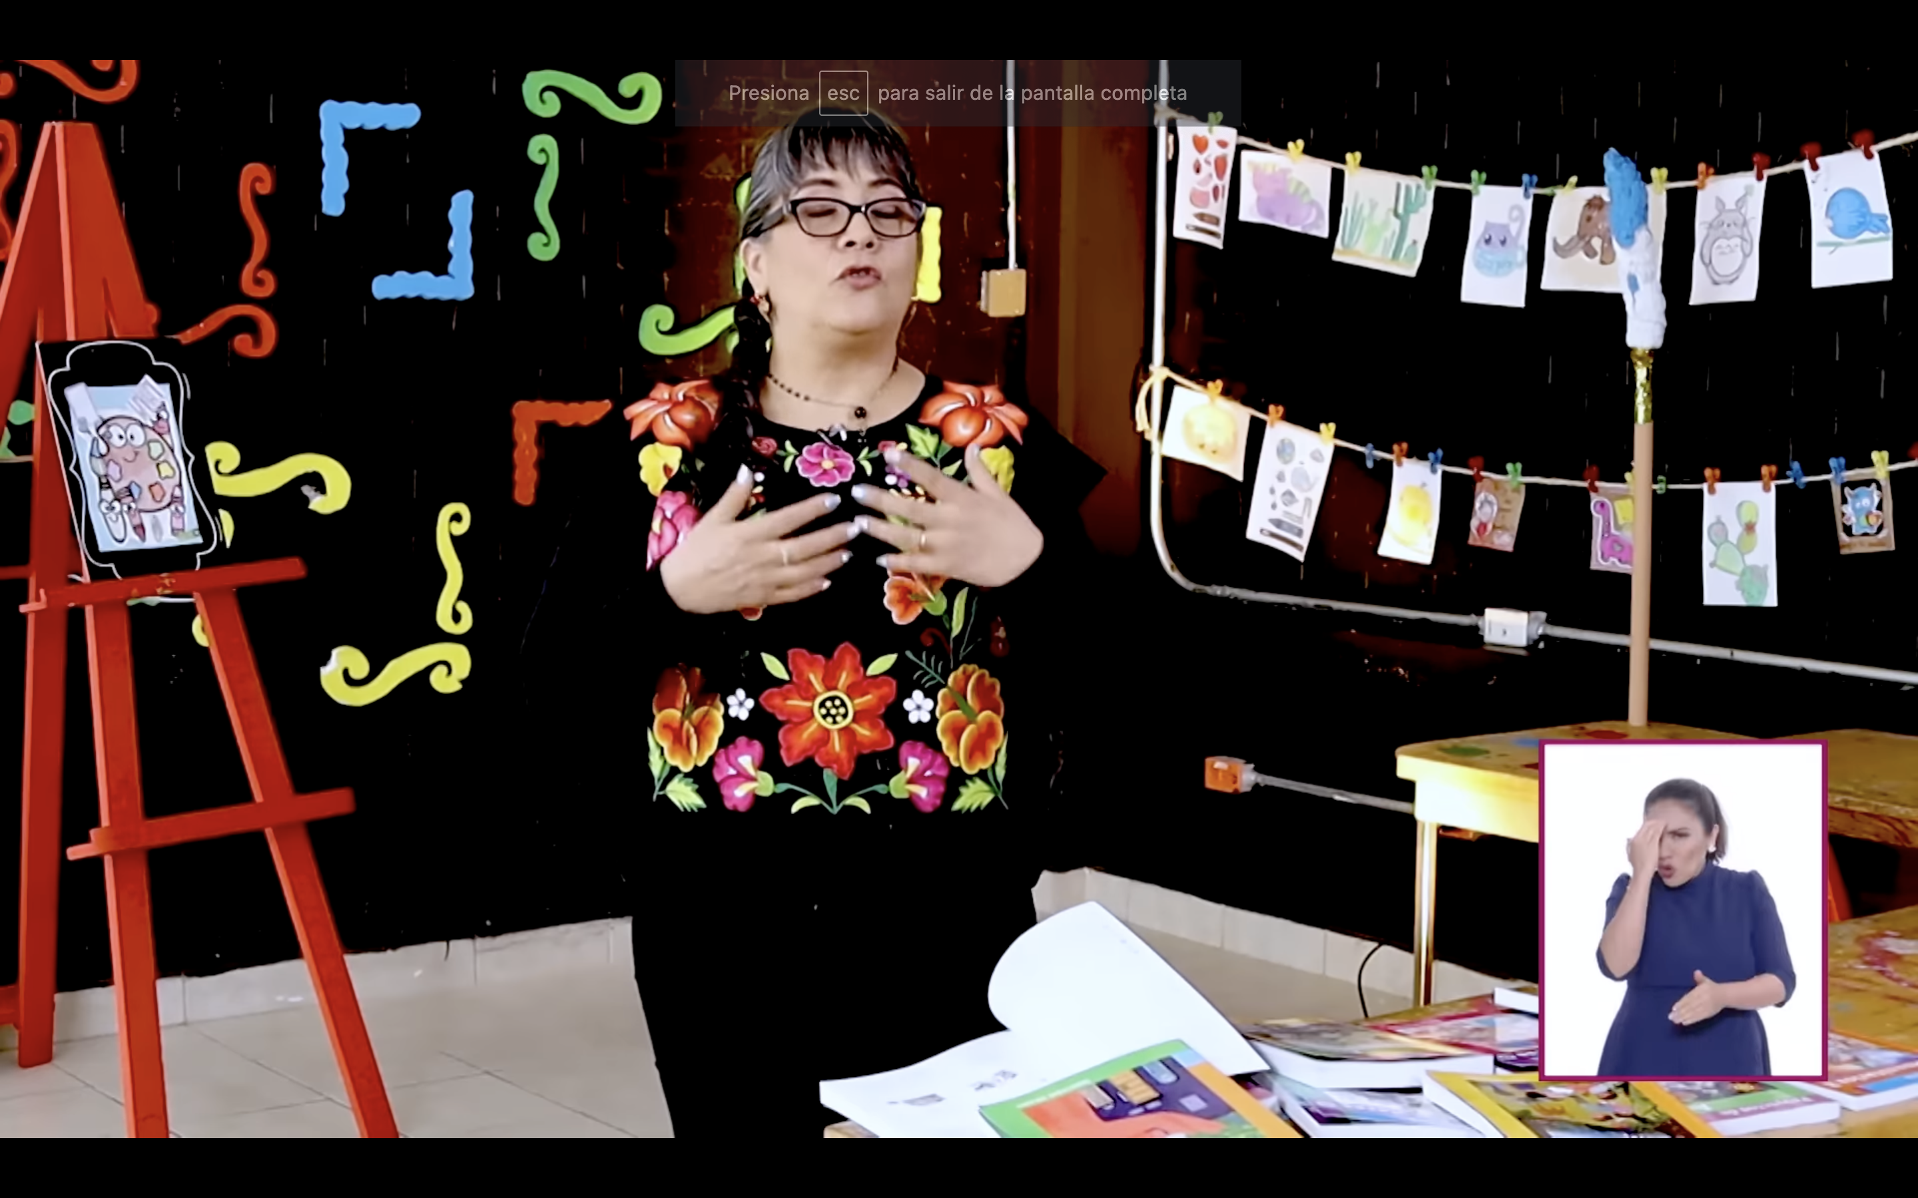
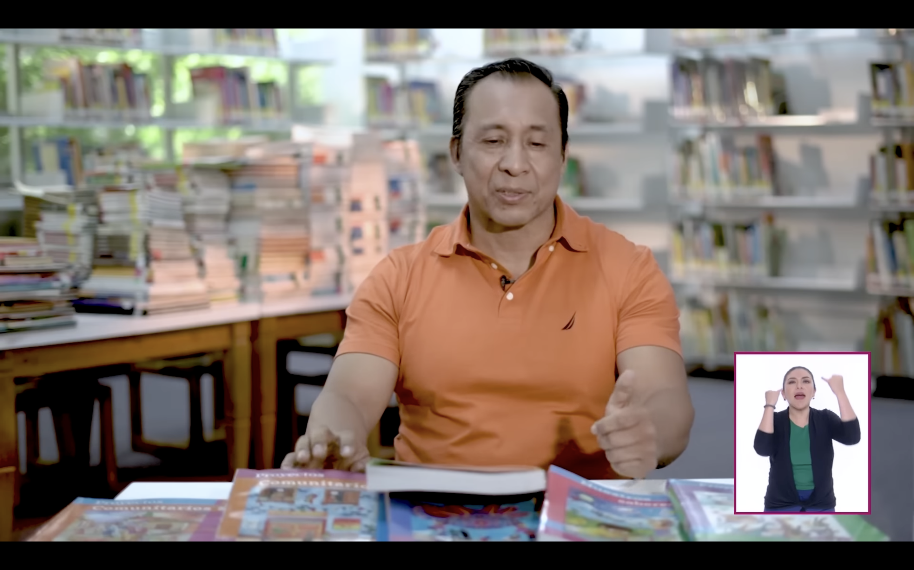
4
*** Revisen los videos de las innovadoras y los innovadores en los que maestras y maestros, que participaron en la construcción de los LTG, narran su experiencia de colaboración en este proceso.
http://gestion.cte.sep.gob.mx/insumos/#!/

Slide 14

5
A partir del análisis realizado compartan, por grado, las características de los LTG. Pueden utilizar la estrategia que consideren pertinente para socializarlo con el colectivo, como algún organizador gráfico, periódico mural, audios, escenificaciones, entre otros.
Recuperen el escrito con sus primeras impresiones, para ubicar los elementos que cambian en los nuevos LTG.
*** Para concluir la sesión revisen el video Libros de Texto Gratuitos: en voz de sus artistas creadores.

Slide 15
SESIÓN 2
Analizar las metodologías y la estructura didáctica de los proyectos que integran los libros de texto de los escenarios: Aula, Escolares y Comunitarios.

Slide 16

INSUMOS
Plan de Estudio para la educación preescolar, primaria y secundaria 2022
http://gestion.cte.sep.gob.mx/insumos/php/docs/Plan_de_Estudios_para_la_Educacion_Preescolar_Primaria_y_Secundaria.pdf?1692247885096
Programas de Estudio para la educación preescolar, primaria y secundaria: Programas Sintéticos de las Fases 3, 4 y 5.
https://www.dof.gob.mx/2023/SEP/ANEXO_ACUERDO_080823_FASES_2_A_6.pdf
Libros de Texto Gratuitos de Educación Primaria (Fases 3, 4 y 5).
https://libros.conaliteg.gob.mx/primaria.html?id=202308081617

Slide 17

1
Continúen con el reconocimiento de los LTG para identificar cómo están presentes los elementos curriculares del Plan de Estudio 2022, de los programas sintéticos y de los programas analíticos (perfil de egreso, ejes articuladores, campos formativos, contenidos y Procesos de Desarrollo de Aprendizaje PDA).

Slide 18

2
Asimismo, revisen cómo están presentes las metodologías (Aprendizaje basado en proyectos comunitarios, Aprendizaje basado en indagación. STEAM como enfoque, Aprendizaje Basado en Problemas y Aprendizaje Servicio) y cuál es la estructura didáctica de los proyectos.

Slide 19

3
Por último, identifiquen cómo se expresa la evaluación formativa en los libros de proyectos de los tres escenarios (Aula, Escolares y Comunitarios).
Con base en lo anterior, preparen una exposición apoyándose con algún material, donde recuperen de los LTG, los elementos de la estructura didáctica y la evaluación formativa.

Slide 20
SESIÓN 3
Esbozar algunas posibilidades de uso de los LTG que contribuyan al enriquecimiento del Programa analítico y al diseño de la planeación didáctica y de la evaluación formativa para el ciclo escolar 2023-2024.

Slide 21

INSUMOS
Plan de Estudio para la educación preescolar, primaria y secundaria 2022.
http://gestion.cte.sep.gob.mx/insumos/php/docs/Plan_de_Estudios_para_la_Educacion_Preescolar_Primaria_y_Secundaria.pdf?1692247885096
Programas de Estudio para la educación preescolar, primaria y secundaria: Programas Sintéticos de las Fases 3, 4 y 5.
https://www.dof.gob.mx/2023/SEP/ANEXO_ACUERDO_080823_FASES_2_A_6.pdf
Libros de Texto Gratuitos de Educación Primaria (Fases 3, 4 y 5).
https://libros.conaliteg.gob.mx/primaria.html?id=202308081617
Programa analítico de la escuela.
Ejercicio de planeación didáctica elaborada en el Taller Intensivo de Formación Continua para Docentes de fin de ciclo escolar 2022-2023.

Slide 22

En el Taller Intensivo de Formación Continua para Docentes que se realizó el pasado mes de julio, integraron el Programa analítico de la escuela y avanzaron en el diseño de una planeación didáctica individual.
Retomen estos documentos para realizar las siguientes actividades.

Slide 23

Recuerden que en las sesiones del Consejo Técnico Escolar y el Taller Intensivo de Formación Continua del ciclo 2022-2023 se señaló que el Programa analítico debe contar, por lo menos, con los siguientes elementos:
Diagnóstico de su grupo, de los saberes de la comunidad y contextualización de contenidos a partir del Programa sintético en función de su experiencia docente.
Incorporación de problemáticas, temas y asuntos comunitarios locales y regionales pertinentes.
Consideración de uno o más ejes articuladores en la programación de los contenidos.
Distribución y secuenciación de los contenidos a lo largo del ciclo escolar (temporalidad).
Orientaciones didácticas generales (sin desarrollar la planeación didáctica).
Sugerencias de evaluación formativa a partir de sus saberes y experiencia docente.

Slide 24
1
Revisen los tres libros de los escenarios de aula, escolares y comunitarios, que están organizados por Campos formativos y elijan, en el ejercicio de su autonomía profesional, aquellos que consideren más pertinentes de acuerdo con el Programa analítico que elaboraron.

Slide 25

2
Realicen los ajustes necesarios, tanto a los proyectos como al Programa analítico de la escuela, con base en su contexto, el diagnóstico de sus estudiantes y su experiencia, como parte del proceso de codiseño que concluirá con la planeación didáctica.

Slide 26

Por ejemplo, de la planeación didáctica que elaboraron en el Taller Intensivo de fin de ciclo escolar 2022-2023, retomen uno o varios contenidos y sus PDA del grado en el que van a trabajar, identifiquen el Campo formativo al que pertenecen y revisen los proyectos que se proponen para ese campo, en los tres libros.
Seleccionen aquel o aquellos proyectos que son pertinentes para trabajar ese o esos contenidos y sus PDA.
Esta vinculación permitirá avanzar en su planeación didáctica, ya que en ella deberán incluir el o los contenidos y sus PDA, el uso de los libros de texto, la metodología y la evaluación formativa.

Slide 27

3
Preparen una presentación de este análisis que incluya:
Cómo los ejes articuladores se expresan en la narrativa de los proyectos seleccionados.
Cómo se vinculan el o los contenidos y sus PDA con los proyectos seleccionados.
La metodología que se propone en los proyectos seleccionados y la evaluación formativa que se puede derivar de estos.

Slide 28

Establecer estas vinculaciones entre el Programa analítico, la planeación didáctica y los LTG, se ubica en el proceso de codiseño donde se consideró en un primer momento la Lectura de la realidad y la Contextualización, para construir el Programa analítico. (Revisar el cuadro que aparece en Un libro sin recetas para la maestra y el maestro, de la Fase 4, pp. 36 y 37).
4
Revisen Un libro sin recetas para la maestra y el maestro, de la Fase 3, especialmente los apartados: “El diseño creativo” (pp. 45-49) y “Sobre la evaluación formativa y la calificación” (p. 44). Recuperen elementos que consideren aportan al desarrollo de su planeación didáctica.

Slide 29

5
Organizadas y organizados por grado elaboren una propuesta de planeación didáctica mensual o reformulen la que realizaron en el Taller Intensivo de fin de ciclo escolar 2022-2023, que considere:
El o los contenidos y sus PDA seleccionados.
Los proyectos de los libros de texto que se identificaron.
La organización de las actividades de aprendizaje.
Las posibilidades de uso de los libros: Múltiples Lenguajes,
Nuestros saberes y, en su caso, Cartografía de México y el mundo.
Los ejes articuladores que se incluirán.
La metodología didáctica sugerida.
La evaluación formativa.

Slide 30
SESIÓN 4
Avanzar en la planeación didáctica del primer mes del ciclo escolar e incorporar las acciones de evaluación formativa.

Slide 31

INSUMOS
Plan de Estudio para la educación preescolar, primaria y secundaria 2022.
http://gestion.cte.sep.gob.mx/insumos/php/docs/Plan_de_Estudios_para_la_Educacion_Preescolar_Primaria_y_Secundaria.pdf?1692247885096
Programas de Estudio para la educación preescolar, primaria y secundaria: Programas Sintéticos de las Fases 3, 4 y 5.
https://www.dof.gob.mx/2023/SEP/ANEXO_ACUERDO_080823_FASES_2_A_6.pdf
Programa analítico de la escuela.
Ejercicio de planeación didáctica elaborada en el Taller Intensivo de Formación Continua para Docentes de fin de ciclo escolar 2022-2023.
Libros de Texto Gratuitos de Educación Primaria (Fases 3, 4 y 5).
https://libros.conaliteg.gob.mx/primaria.html?id=202308081617

Slide 32

1
En esta sesión avanzarán en la planeación didáctica mensual y la socializarán con el colectivo docente, a fin de dar cuenta del vínculo entre el Programa sintético, el Programa analítico, la planeación didáctica, la evaluación formativa y los LTG.
Presenten su planeación didáctica mensual elaborada por grado y retroalimenten en colectivo los diferentes trabajos.

Slide 33
SESIÓN 5
Construir colectivamente una postura crítica del proceso de transformación educativa y el fortalecimiento de la escuela pública, para orientar la práctica docente en el ejercicio de su autonomía profesional.

Slide 34

INSUMOS
Constitución Política de los Estados Unidos Mexicanos.
Ley General de Educación.
Plan de Estudio para la educación preescolar, primaria y secundaria 2022.
http://gestion.cte.sep.gob.mx/insumos/php/docs/Plan_de_Estudios_para_la_Educacion_Preescolar_Primaria_y_Secundaria.pdf?1692247885096
Programas de Estudio para la educación preescolar, primaria y secundaria: Programas Sintéticos de las Fases 3, 4 y 5.
https://www.dof.gob.mx/2023/SEP/ANEXO_ACUERDO_080823_FASES_2_A_6.pdf
Programa analítico de la escuela.

Slide 35
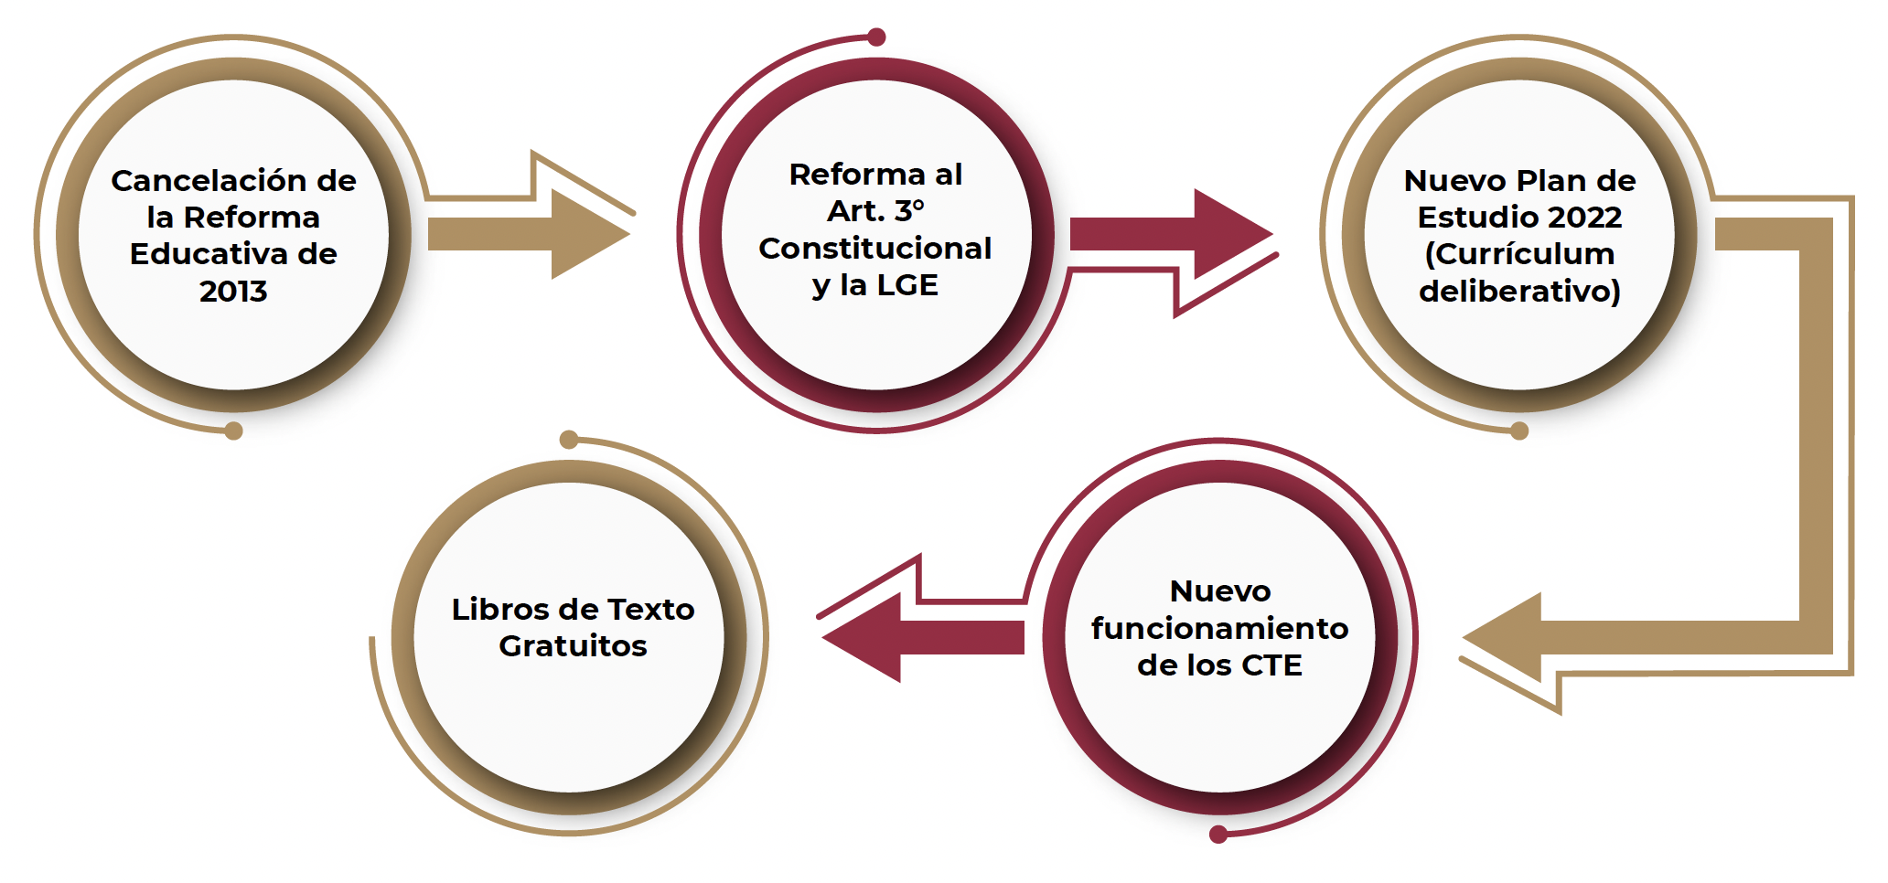
1
Para concluir la Fase Intensiva se les propone dialogar y problematizar en torno a la transformación educativa que vivimos en nuestro país; para ello, se les sugiere hacer un recorrido de lo realizado en el proceso de conocimiento y apropiación de la Nueva Escuela Mexicana y del fortalecimiento de la escuela pública.

Slide 36

Pueden llevar a cabo la discusión con preguntas detonadoras como las siguientes:
¿Qué significa la cancelación de la Reforma Educativa impuesta en el sexenio anterior?
¿Las reformas de 2019 al Artículo 3° Constitucional y a la Ley General de Educación, le dan un nuevo sentido a la educación en nuestro país? Si es así, ¿cuál es ese sentido?
¿Qué consecuencias tiene el planteamiento del codiseño en el Plan de Estudio y la autonomía profesional para su práctica docente?

Slide 37

¿La discusión que han tenido en los CTE respecto a los cuatro elementos de la propuesta curricular (integración curricular, autonomía profesional del magisterio, la comunidad como núcleo integrador de los procesos de enseñanza y aprendizaje, y el derecho humano a la educación), les han permitido ejercer desde una perspectiva crítica su práctica docente? Expliquen cómo ha sido este proceso.
¿Qué dificultades han tenido para poner en práctica estos elementos en sus colectivos docentes? ¿Cómo han resuelto estas dificultades?
¿Qué nuevos significados les genera el análisis de los LTG con este primer acercamiento?

Slide 38

¿Qué papel juegan los nuevos LTG en el proceso de codiseño?
¿Cómo pueden contribuir los LTG a la transformación de la práctica docente?
¿Cómo informarán a las familias de esta transformación educativa?
2
Con las conclusiones de la reflexión que generen en colectivo, a partir de las preguntas detonadoras propuestas, elaboren un periódico mural, un díptico o tríptico o cualquier otro material, para comunicar la transformación educativa a la comunidad en la que se inserta la escuela.

Slide 39

CONSIDERACIONES PARA LA PRÓXIMA SESIÓN
En preparación para la Primera Sesión Ordinaria del CTE y el Taller Intensivo de Formación Continua para Docentes del ciclo escolar 2023-2024, se les recomienda recuperar los elementos necesarios para el seguimiento y evaluación con el fin de dar continuidad a la planeación didáctica del siguiente mes.
En la próxima sesión ordinaria se les presentará para su conocimiento y revisión:
La agenda temática de cada una de las sesiones ordinarias del Consejo Técnico Escolar y el Taller Intensivo de Formación Continua para Docentes del presente ciclo escolar.
El Acuerdo por el que se establecen las normas generales para la evaluación, acreditación, promoción, regularización y certificación de las alumnas y los alumnos de la educación preescolar, primaria y secundaria.

